Slide 1
우리가족이 좋아하는 음식
 | 엄마 | 아빠 | 나 | 동생
치킨 | 40.0 | 50.5 | 56.4 | 45.6
김치찌게 | 45.0 | 70.5 | 59.4 | 0
된장국 | 30.0 | 60.5 | 86.9 | 100
브로콜리볶음 | 50.0 | 10.5 | 49.4 | 50.6

Slide 2
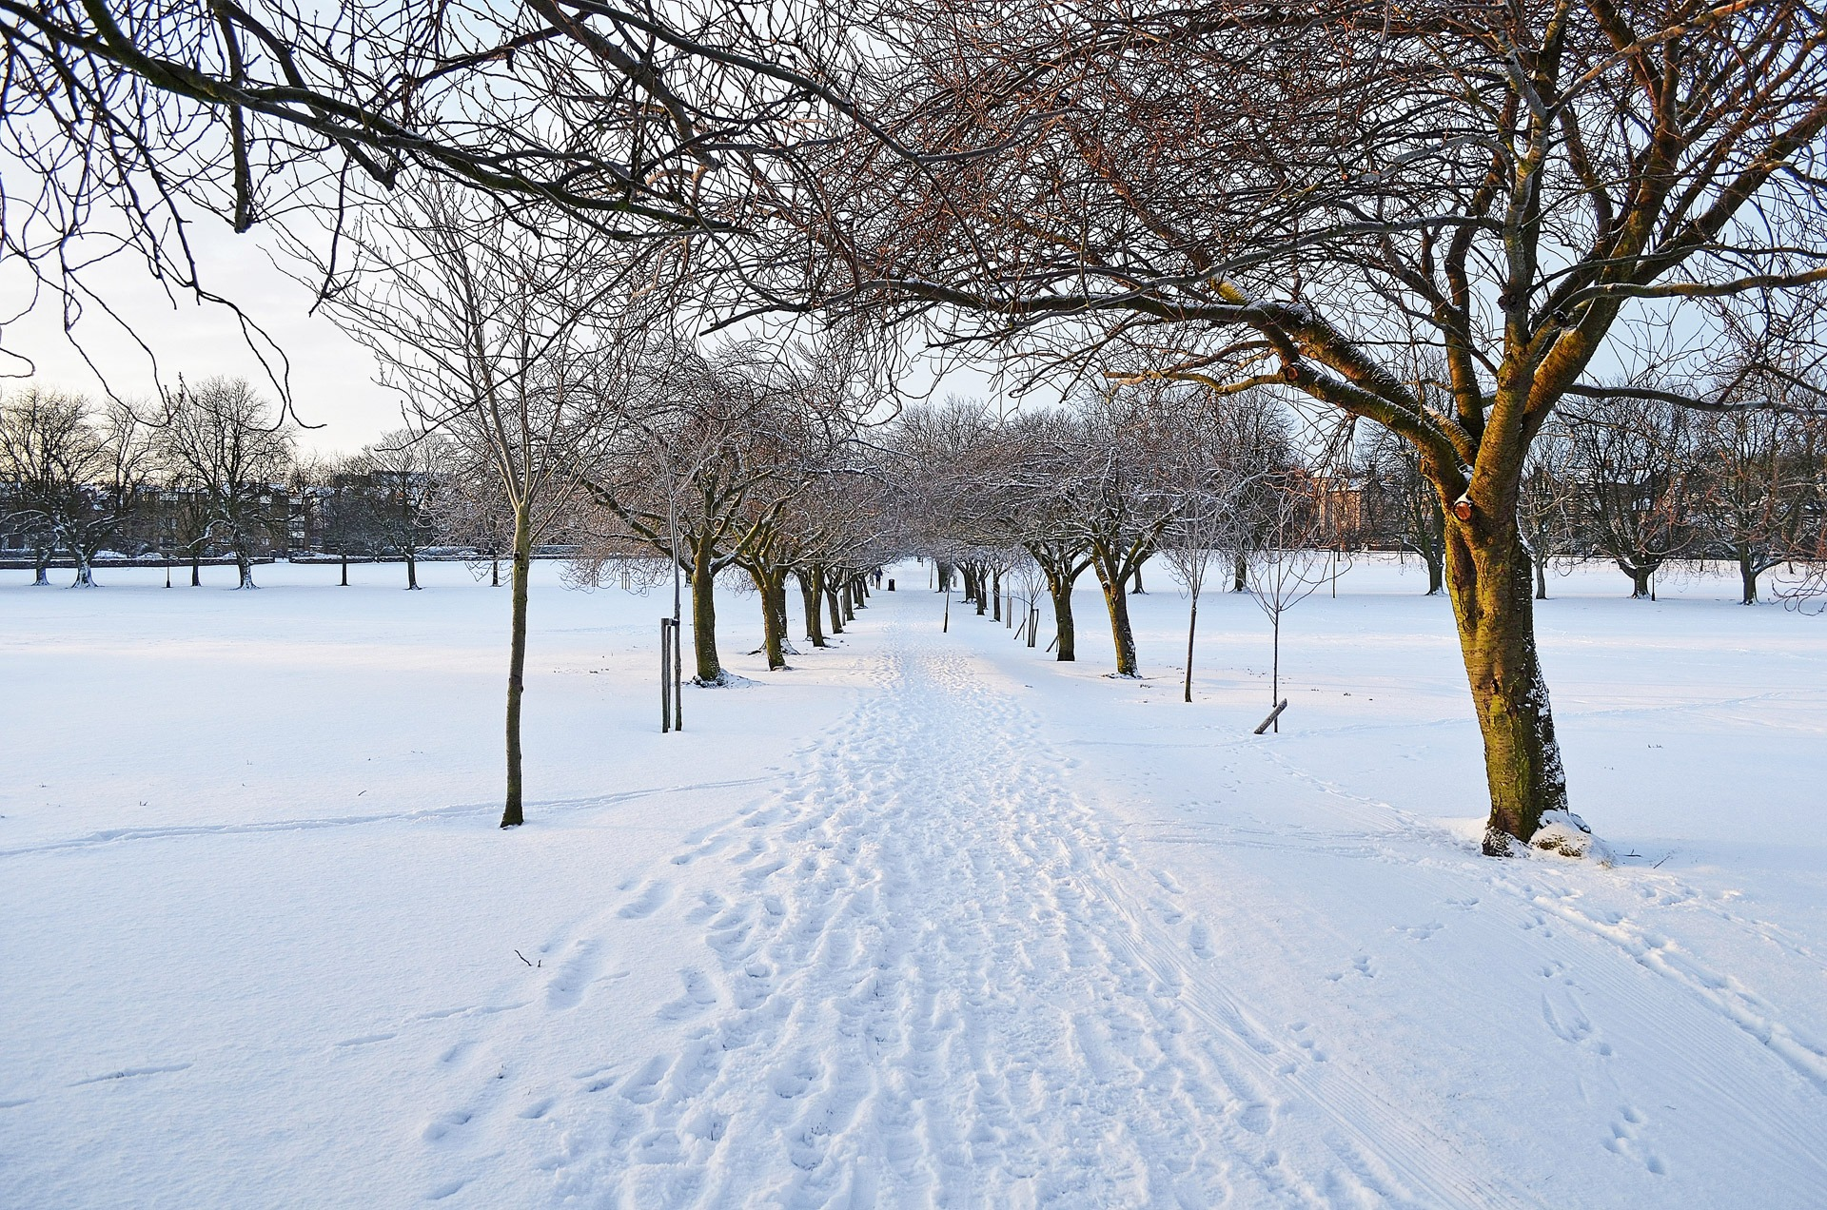

Slide 3
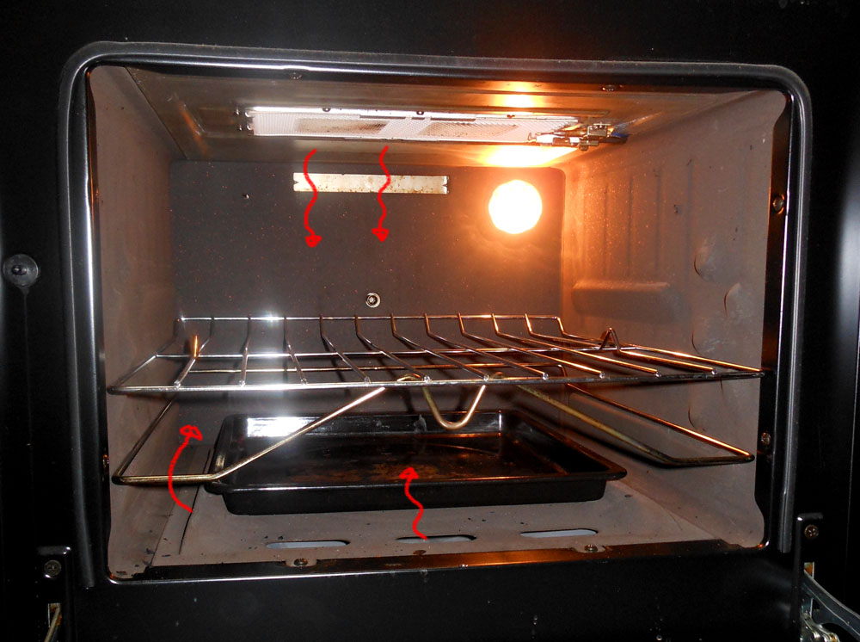

Slide 4



